Slide 1
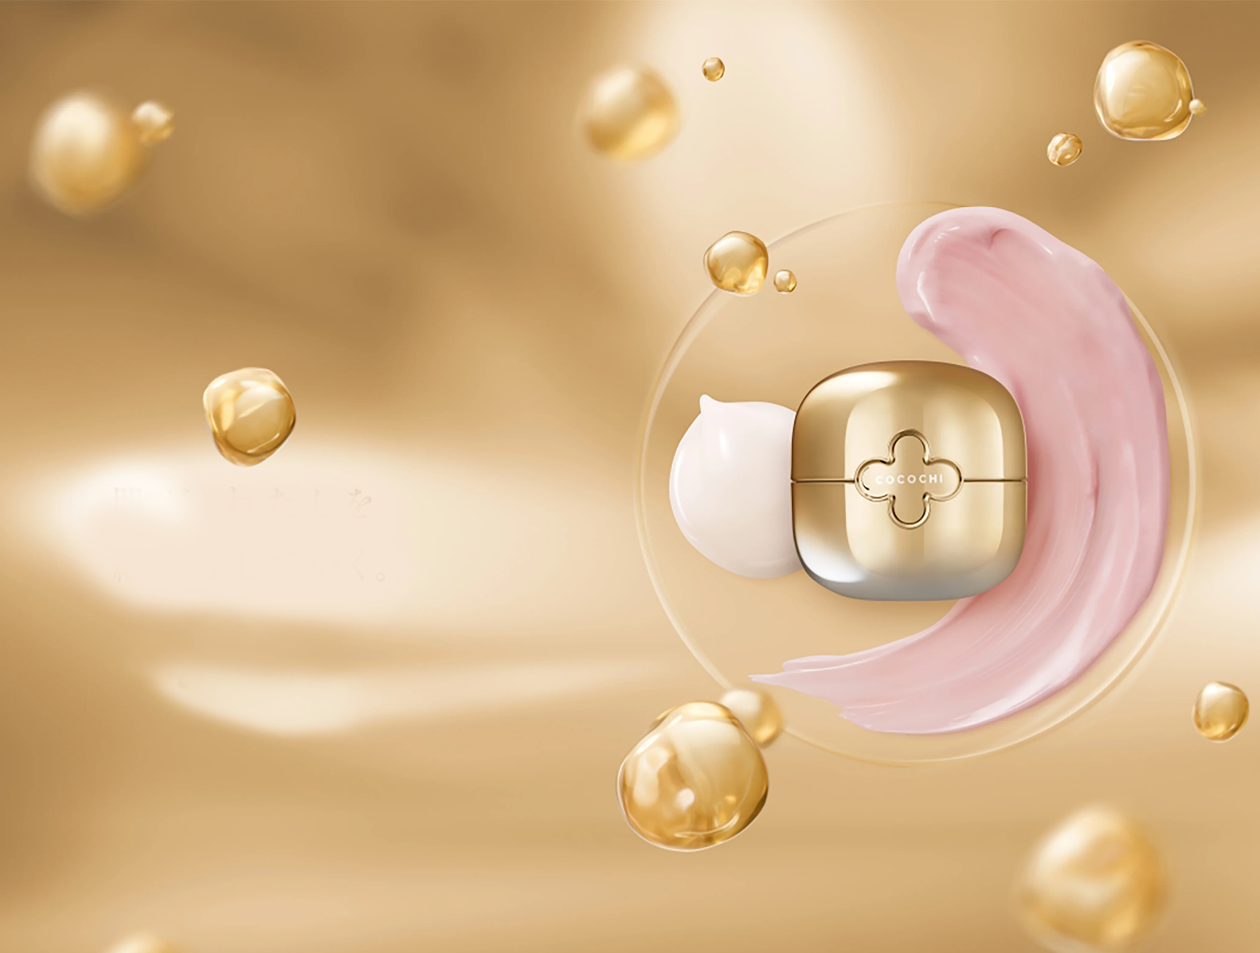

Slide 2
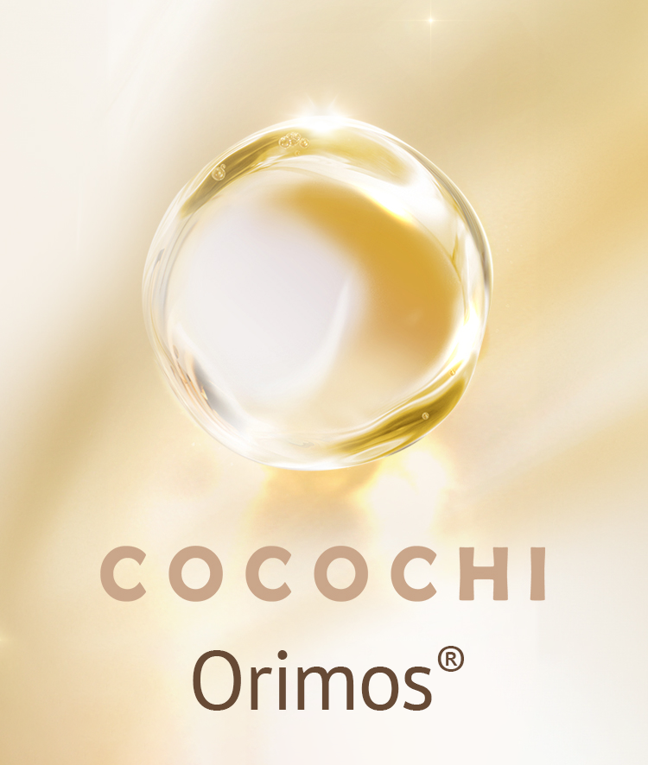
Проблема: гликация
Orimos® (Оримос) — это запатентованный комплекс растительных экстрактов: чайного листа, листьев розмарина, листьев мушмулы.
Данные экстракты:
богаты полифенолами;
устраняют желтый цвет лица;
кожа становится прозрачная и перламутровая.
Придаёт коже упругость и увлажняет её, устраняет тусклость.
Блокирует все 3 этапа гликации:
Блокирует образование частиц гликозилирования.
Предотвращает распространения частиц гликозилирования.
Разрушает частицы гликозилирования.
confidential

Slide 3
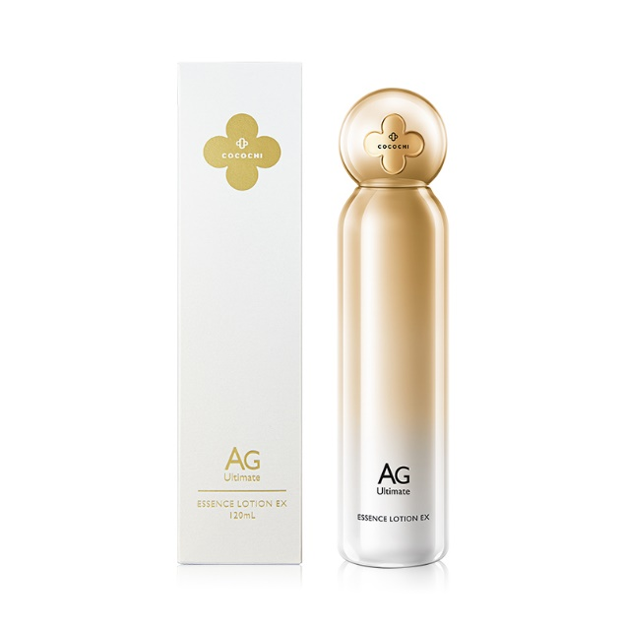
ПРОДУКТ
Шаг 1
Cocochi AG Ultimate Essence Lotion EX. Лосьон-эссенция Экстра Кокочи, 120 мл
Ультраувлажняющий лосьон-эссенция для сухой кожи лица. Содержит натуральные растительные экстракты, антиоксиданты, минералы и микроэлементы. Превосходно увлажняет, доставляя влагу в глубокие слои кожи. Улучшает текстуру кожи, стимулирует процессы регенерации, способствует упругости и лифтингу, поддерживая здоровое состояние кожи и предотвращая ее старение.
Улучшает регенерацию кожи, ее текстуру, способствует упругости и лифтингу. Предотвращает сухость, освежает и осветляет кожу.
Улучшает барьерные функции кожи, поддерживая здоровое состояние кожи, ее плотность и упругость.
Содержит натуральные растительные экстракты, которые поддерживают естественную красоту кожи.
Полисахарид тремеллы фукусовидной обладает мощными увлажняющими свойствами.
Минерализованная вода обогащает кожу минералами, способствует ее заживлению и восстановлению.
EGF (эпидермальный фактор роста) способствует регенерации клеток кожи, укрепляет ее структуру.
Экстракты винограда, листьев зеленого чая, малины, мушмулы, розмарина и облепихи богаты антиоксидантами, защищают кожу от вредных воздействий окружающей среды, предотвращают старение кожи.
Фуллерен – мощный антиоксидант, защищает кожу от вредного воздействия свободных радикалов и снимает оксидативный стресс.
Токоферол (витамин E) питает, увлажняет и защищает кожу, предотвращает появление морщин.
Стволовые клетки яблока происходящие из редкого швейцарского сорта, применяются в косметологии для поддержания упругости и молодости кожи благодаря своей способности защищать клетки, снижать признаки старения и улучшать регенерацию.
Применение
Утром и вечером нанести на ладонь небольшое количество лосьона, размером приблизительно с 2-х рублевую монету. Ладонями обеих рук равномерно и бережно нанести лосьон на предварительно очищенную кожу лица, на особо сухие места нанести дважды.
confidential

Slide 4
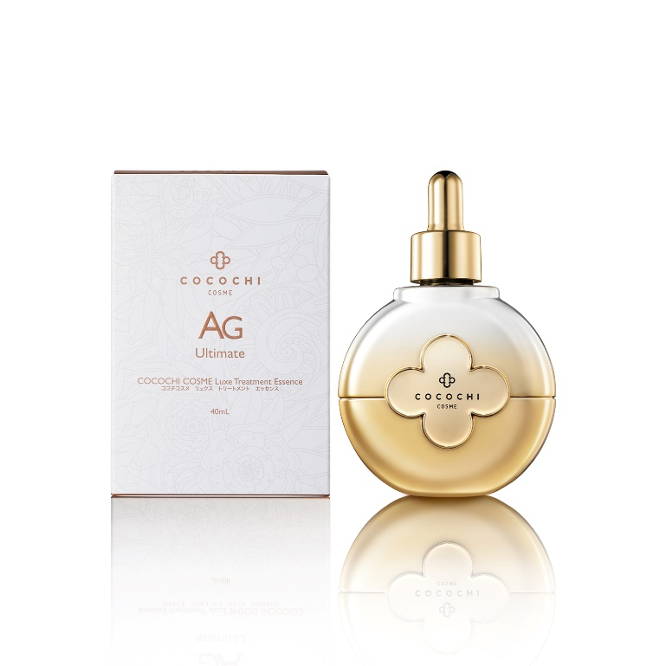
ПРОДУКТ
Шаг 2
Cocochi AG Ultimate Luxe Treatment Essence. Восстанавливающая эссенция для кожи лица люкс Кокочи, 40 мл
Лечебная эссенция для лица с антивозрастным действием, которая нормализует гидролипидный баланс, восстанавливает барьерные функции кожи, способствует наполнению кожи изнутри и ее упругости. Содержит запатентованный ботанический комплекс Orimos® и сбалансированную комбинацию ингредиентов, которые увлажняют и смягчают кожу, устраняют сухость, шелушения и тусклый цвет лица.
Превосходно увлажняет и смягчает кожу, выравнивает ее тон.
Хорошо впитывается в кожу, обладает антивозрастным действием и восстанавливает жизненные силы кожи. Кожа выглядит увлажнённой и напитанной изнутри.
Тщательно отобранные ингредиенты помогают устранить различные проблемы кожи – сухость, тусклый цвет лица, шелушение, птоз.
Универсальный продукт, который специально разработан для комплексного решения проблем кожи и достижения идеального баланса.
Ниацинамид и экстракт морских водорослей снимают оксидативный стресс, предотвращают выработку меланина, выравнивают тон кожи, помогают справиться с пигментацией.
Содержит запатентованный ботанический комплекс Orimos® – бленд экстрактов листьев мушмулы, розмарина и зеленого чая (тенча). Повышает барьерные функции кожи, препятствует шелушению, раздражению и появлению акне у взрослых, придает коже здоровое сияние. Это уникальный компонент, который борется с гликацией, тусклостью и желтым оттенком кожи.
Благодаря использованию технологии нанолипосом ингредиенты красоты проникают в подкожный слой, восстанавливая увлажненность и упругость кожи, и насыщая кожу полезными веществами.
Не содержит спирта, парабенов и красителей. Подходит для всех типов кожи, включая чувствительную.
Применение
Утром и вечером после применения лосьона взять небольшое количество эссенции (3-5 капель) и нанести на кожу от центра к периферии. После нанесения рекомендуется слегка прижать кожу ладонями, чтобы эссенция лучше впиталась.
confidential

Slide 5
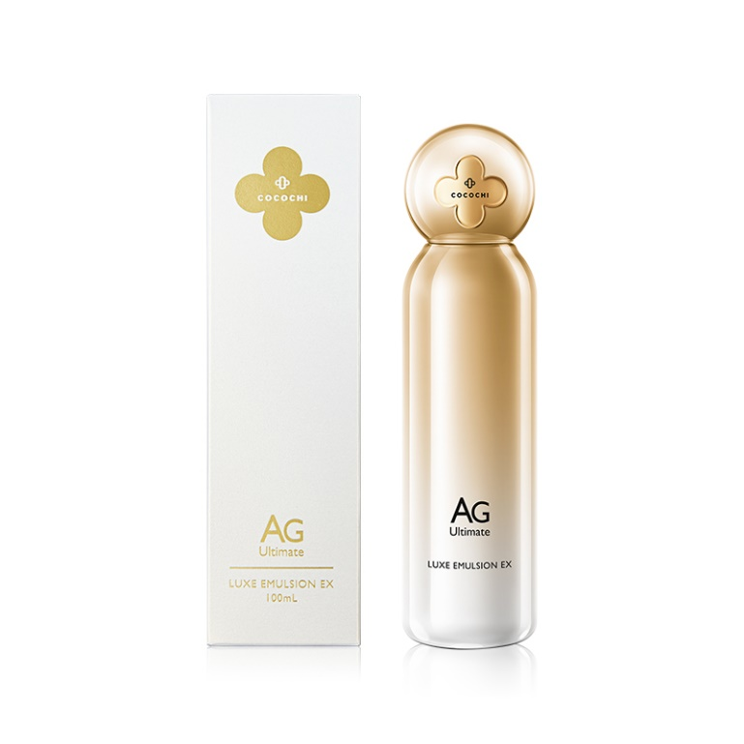
ПРОДУКТ
Шаг 4
Cocochi AG Ultimate Luxe Emulsion EX. Эмульсия экстра люкс Кокочи, 100 мл
Увлажняющая эмульсия для лица, которая поддерживает барьерные функции кожи, защищает ее от шелушений, делает кожу сильной и красивой. Мгновенно увлажняет и повышает упругость кожи, улучшает ее текстуру и придает коже сияние. Стимулирует процессы регенерации клеток кожи и способствует ее омоложению.
Обеспечивает мгновенное увлажнение и повышение упругости кожи.
Задерживает влагу в подкожном слое, защищает сухую кожу, поддерживает правильную текстуру и способствует плотности кожи.
Укрепляет барьерную функцию кожи, предотвращая ее огрубение.
Содержит тщательно отобранные натуральные растительные экстракты, которые поддерживают естественную красоту кожи.
Стволовые клетки яблока происходящие из редкого швейцарского сорта, применяются в косметологии для поддержания упругости и молодости кожи благодаря своей способности защищать клетки, снижать признаки старения и улучшать регенерацию.
EGF (эпидермальный фактор роста) способствует регенерации клеток кожи, укрепляет ее структуру.
Экстракт цветов розы Центифолия увлажняет, защищает от свободных радикалов и улучшает текстуру кожи
Применение
Небольшое количество эмульсии нанести на кончики пальцев и тщательно впитать в кожу паттинговыми движениями Можно использовать, как завершающее средство в уходе.
confidential

Slide 6
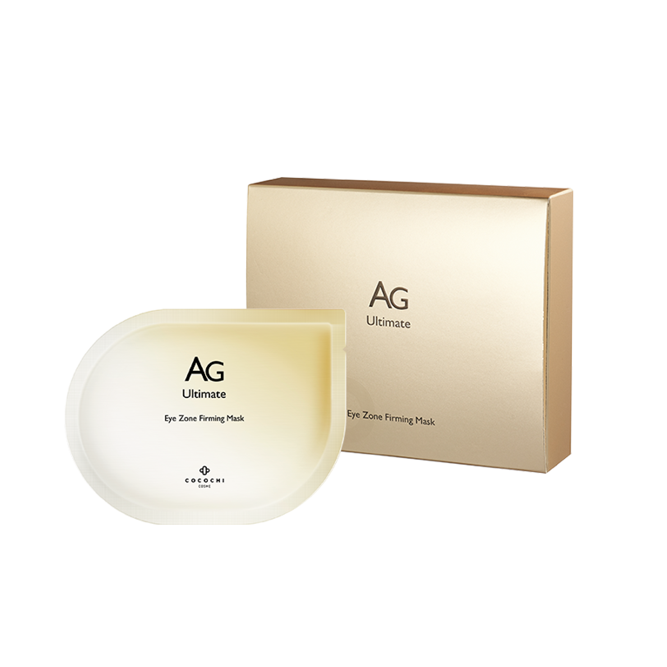
Укрепляющая маска для зоны вокруг глаз
Cocochi AG Ultimate Eye Zone Mask. Маска тканевая для кожи вокруг глаз Кокочи, 5 саше х 2 шт.
Тканевая укрепляющая маска для зоны вокруг глаз с выраженным эффектом лифтинга. Содержит 3 вида коллагена, сквалан, ниацинамид и натуральные растительные экстракты, которые увлажняют и питают кожу вокруг глаз, делают ее упругой и наполненной. Благодаря уникальной U-образной форме маска для глаз покрывает всю периорбитальную зону, ухаживая за верхним веком, склонным к опущению.
Содержит 3 типа коллагена (гидролизованный коллаген, сукцинил ателоколлаген, растворимый коллаген), которые делают кожу вокруг глаз упругой и наполненной.
Сквалан, ниацинамид и экстракты растений улучшают текстуру кожи, выравнивают тон, успокаивают кожу, защищают и питают, способствуя регенерации.
Обладает уникальной U-образной формой, что позволяет маске для глаз покрывать всю периорбитальную зону и ухаживать за верхним веком, склонным к опущению.
Благодаря специально разработанной системе доставки - нанолипосам, активные ингредиенты проникают в подкожный и слой и напитывают тонкую кожу вокруг глаз полезными веществами.
Все составляющие маски изготовлены в Японии.
Не содержит спирта, парабенов, красителей и нежно воздействует на кожу. Безопасна для всех типов кожи, включая чувствительную.
Рекомендуется применять маску 1 раз в неделю. Маску можно применять перед важными событиями, нанося на кожу за день до них или прямо с утра.
Применение
Нанести маску на очищенную кожу периорбитальной зоны или вокруг губ, слегка прижать для плотного прилегания и оставить на 5-10 минут, затем использовать маску, как спонж для лица, остатки косметической сыворотки вбить в кожу кончиками пальцев.
confidential

Slide 7
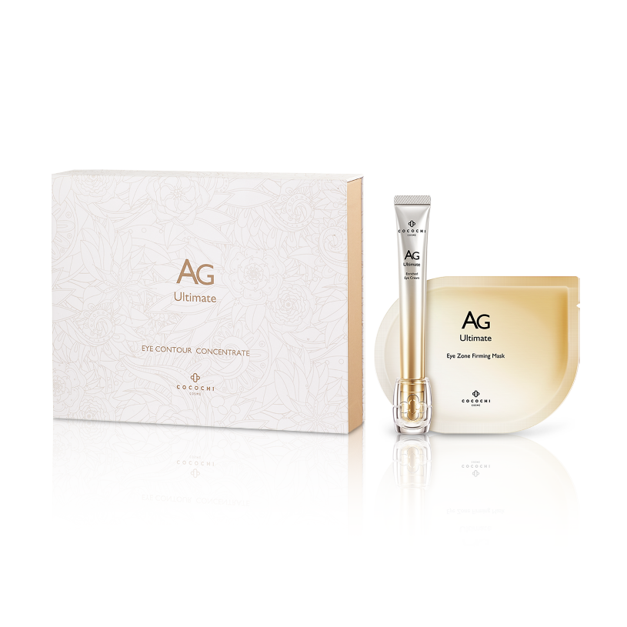
Уход за кожей вокруг глаз
Cocochi Eyecare Set (Eye Cream/Eye Zone Firming Mask).
Набор по уходу за кожей вокруг глаз
(Питательный антивозрастной крем для кожи вокруг глаз Кокочи, 15 г + Маска тканевая для кожи вокруг глаз Кокочи, 5 саше х 2 шт.)
Омолаживающий набор для ухода за кожей вокруг глаз, который разглаживает мелкие морщинки, увлажняет, снимает все следы усталости, придает коже упругость и сияние. Ингредиенты для снижения уровня гликации помогают избавиться от частичек гликозилирования, кожа становится более эластичной и светлой, уменьшается мелкая желтая пигментация. Набор включает в себя питательный антивозрастной крем для кожи вокруг глаз Cocochi AG Ultimate Enriched Eye Cream (15 г) и тканевые маски для кожи вокруг глаз Cocochi AG Ultimate Eye Zone Mask (5 саше х 2 шт.).
Крем для кожи вокруг глаз Cocochi AG Ultimate Enriched Eye Cream интенсивно питает и увлажняет кожу, делает мелкие морщинки незаметными и убирает мешки под глазами. А его уникальная насадка, напоминающая массажер, поможет бережно и равномерно распределить крем по коже.
В состав крема входят: ретинол, ниацинамид, токоферол, биотин, пептиды и экстракты. Ретинол (ретинилпальмитат) стимулирует клетки кожи к более быстрому обновлению, ниацинамид увлажняет и осветляет кожу, токоферол – мощный антиоксидант, биотин - поддерживает здоровье кожи.
Cocochi AG Ultimate Eye Zone Mask – омолаживающие патчи для глаз уникальной U-образной формы, которые захватывают верхнее и нижнее веко одновременно. Патчи уменьшают мешки под глазами, убирают отечность, способствуют выработке коллагена и эластина, а также увлажняют кожу и повышают ее упругость.
Патчи для глаз пропитаны эссенцией на основе пептидов, 3-х видов коллагена, ниацинамида и стволовых клеток эдельвейса. Интенсивно ухаживают за кожей, предупреждают испарение влаги, подтягивают и укрепляют кожу.
Ингредиенты для снижения уровня гликации помогают избавиться от частичек гликозилирования, кожа становится более эластичной и светлой, уменьшается мелкая желтая пигментация.
Благодаря специально разработанной системе доставки - нанолипосам, активные ингредиенты проникают в подкожный и слой и напитывают тонкую кожу вокруг глаз полезными веществами.
Продукты не содержат спирта, синтетических красителей и поглотителей УФ. Безопасны для всех типов кожи, включая чувствительную.
Можно использовать продукты 1 раз в неделю или в преддверии важного дня.
В набор входит также входит пинцет для удобного использования патчей.
Применение
На предварительно очищенную кожу лица нанести лосьон и эмульсию. Затем нанести крем вокруг глаз. Специально разработанным кончиком крема проработать зону вокруг глаз от внутреннего уголка глаз к внешнему и затем нанести маску-патчи вокруг глаз. Спустя 5-10 минут снимите патчи. Оставшийся серум после патчей аккуратно впитайте в кожу вокруг глаз. • Избегайте попадания в глаза. • ⁠Клиентам, которые впервые применяют ретинол, либо с чувствительной кожей, рекомендуется сделать патч-тест на руке перед применением.
confidential

Slide 8
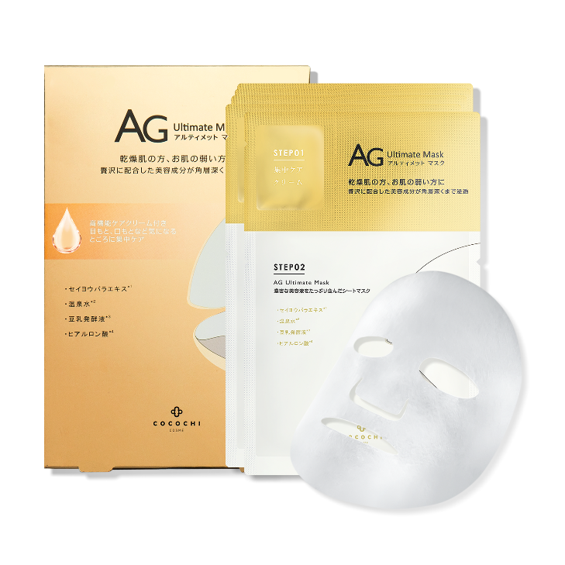
ПРОДУКТ
Шаг 3
Cocochi AG Ultimate Facial Essence Mask. Питательная тканевая маска-эссенция для лица Кокочи, 5 шт.
Двухэтапная маска для лица с высокими восстанавливающими и увлажняющими свойствами, которая проста в применении и обладает высокой эффективностью. Маска для лица содержит супернатант стволовых клеток человека, увлажняющие и антивозрастные компоненты, которые эффективно увлажняют и восстанавливают кожу, делая ее упругой и молодой.
Первый этап – нанесение крема для интенсивного ухода Cocochi Rich Serum Cream. Крем размягчает кожу и помогает сыворотке, которой пропитана тканевая маска, лучше впитываться.
Второй этап – нанесение тканевой маски. Сыворотка содержит большое количество увлажняющих и антивозрастных компонентов, которые эффективно увлажняют и восстанавливают кожу, делая ее упругой и молодой.
Содержит супернатант стволовых клеток человека японского производства, который обеспечивает активную регенерацию, увлажнение и омоложение.
Гиалуроновая кислота и экстракт розы обеспечивают увлажнение кожи и усиливают способность кожи удерживать влагу
Коллаген и петидный комплес - упругость кожи, уменьшение мимических морщин.
Экстракт алое вера, ниацинамид и токоферол успокаивают кожу и поддерживают ее иммунитет.
Основа тканевой маски – 100% купра.
Маска может использоваться также и как уход за кожей вокруг глаз и губ.
Применение
После умывания лица, протрите лицо лосьоном. Откройте крем для интенсивного ухода из верхней левой части пакета (Step 1) и нанесите его на проблемные участки. Достаньте тканевую маску (Step 2) из пакета и наложите ее на все лицо, совместив прорези с глазами, носом и ртом. Снимите маску примерно через 15 минут. Руками распределите остатки крема и косметической сыворотки по коже.
confidential

Slide 9
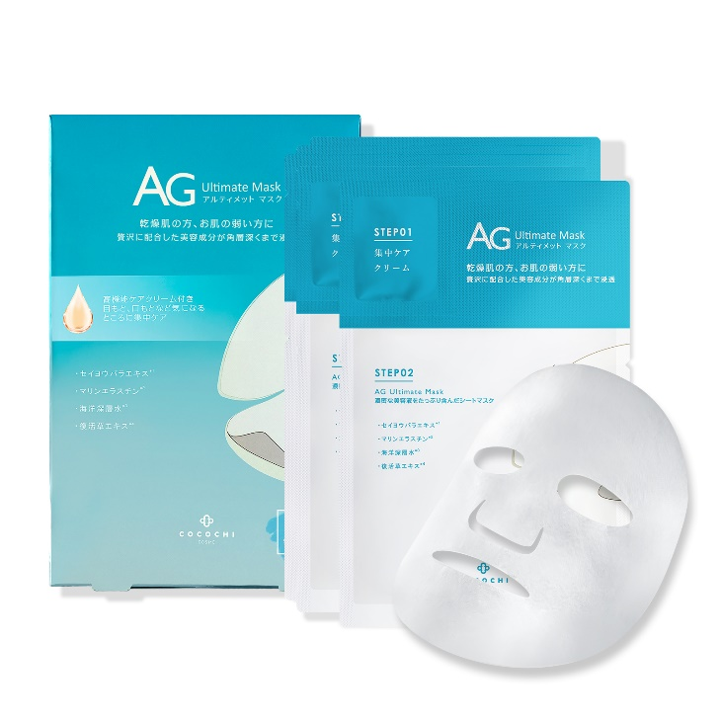
ПРОДУКТ
Шаг 3
Cocochi AG Ultimate Mask Ocean. Увлажняющая тканевая маска для кожи лица Кокочи, 5 шт.
Двухэтапная увлажняющая маска для чувствительной кожи лица, которая проста в применении и обладает высокой эффективностью. Маска для лица содержит большое количество увлажняющих и антивозрастных компонентов, которые эффективно увлажняют, питают и смягчают кожу, повышают ее упругость, способствуют сокращению морщин и улучшают цвет лица.
Первый этап – нанесение крема для интенсивного ухода Cocochi Rich Serum Cream. Крем размягчает кожу и помогает сыворотке, которой пропитана тканевая маска, лучше впитываться.
Второй этап – нанесение тканевой маски. Сыворотка содержит большое количество увлажняющих и антивозрастных компонентов, которые эффективно увлажняют, питают и смягчают кожу, повышают ее тонус, способствуют сокращению морщин и улучшают цвет лица.
Экстракт морских водорослей богат антиоксидантами и минералами, поддерживает упругость кожи, стимулирует клеточное обновление и помогает бороться с признаками старения.
Экстракт листьев камелии китайской содержит витамины А, В и С, улучшает текстуру кожи, осветляет пигментацию, сужает поры и укрепляет капилляры.
Сок алоэ вера, гиалуроновая кислота, бетаин, пантенол, аллантоин – увлажняющие и смягчающие компоненты.
Экстракт прополиса обладает противовоспалительными и антибактериальными свойствами, помогает уменьшить покраснения и раздражения, способствует заживлению кожи.
Экстракт опунции индийской богат антиоксидантами и витаминами, увлажняет и питает кожу, способствует уменьшению морщин и улучшению тонуса кожи.
Содержит супернатант стволовых клеток человека японского производства, который обеспечивает активную регенерацию, увлажнение и омоложение.
Эпидермальный фактор роста (EGF) - стимулирует деление и регенерацию клеток кожи.
Основа тканевой маски – 100% купра.
Применение
После умывания лица, протрите лицо лосьоном. Откройте крем для интенсивного ухода из верхней левой части пакета (Step 1) и нанесите его на проблемные участки. Достаньте тканевую маску (Step 2) из пакета и наложите ее на все лицо, совместив прорези с глазами, носом и ртом. Снимите маску примерно через 15 минут. Руками распределите остатки крема и косметической сыворотки по коже.
confidential

Slide 10
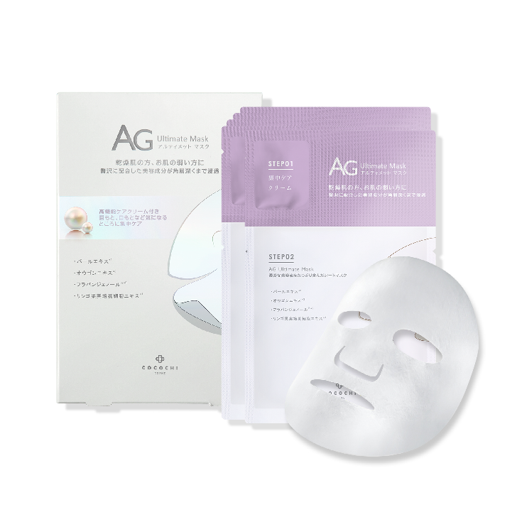
ПРОДУКТ
Шаг 3
Cocochi AG Ultimate Mask Akoya White Pearl. Тканевая маска, выравнивающая цвет кожи лица, на основе жемчуга Акоя Кокочи, 5 шт.
Двухэтапная маска для лица, выравнивающая тон кожи, которая проста в применении и обладает высокой эффективностью. Содержит запатенованный антигликационный комплекс Orimos®, увлажняющие и антивозрастные компоненты, которые эффективно увлажняют и питают кожу, улучшают ее текстуру, стимулируют обновление, борятся с пигментацией, устраняют тусклость и усталый вид.
Первый этап – нанесение крема. Крем размягчает кожу и помогает сыворотке, которой пропитана тканевая маска, лучше впитываться.
Второй этап – нанесение тканевой маски.
Сыворотка содержит большое количество увлажняющих и антивозрастных компонентов, которые эффективно увлажняют и питают кожу, улучшают ее текстуру, стимулируют обновление, борятся с пигментацией, устраняют тусклость и усталый вид. Маска содержит запатентованный антигликационный комплекс Orimos®, экстракт жемчуга, экстракт шлемника байкальского, экстракт морских водорослей и экстракт ферментированного соевого молока. В состав антигликационного комплекса входит экстракт зелёного чая и экстракт листьев малины.
Экстракт жемчуга, экстракт морских водорослей, экстракт опунции индийской, экстракт листьев камелии китайской - богаты витаминами, аминокислотами и минералами. Ухаживают за кожей, выравнивают тон, уменьшают пигментацию, поддерживают упругость и борются с признаками старения.
Экстракт прополиса, экстракт алоэ вера, экстракт огурца обыкновенного, гиалуроновая кислота, аллантоин, пантенол - противовоспалительные, антибактериальные, увлажняющие ингредиенты. Снимают покраснения, воспаления, раздражения, способствуют заживлению и смягчению кожи
Масло жожоба, масло семян камелии китайской, миндальное масло- обогащают кожу жирными кислотами, витаминами, обеспечивают питание, увлажнение и регенерацию кожи.
Стволовые клетки яблока происходящие из редкого швейцарского сорта, применяются в косметологии для поддержания упругости и молодости кожи благодаря своей способности защищать клетки, снижать признаки старения и улучшать регенерацию.
Основа тканевой маски – 100% купра.
Не содержит парабенов, спирта, этанола, красителей, ароматизаторов, солнечных поглотителей, нефтепродуктов. Подходит для чувствительной кожи!
Применение
После умывания лица, протрите лицо лосьоном. Откройте крем для интенсивного ухода из верхней левой части пакета (Step 1) и нанесите его на проблемные участки. Достаньте тканевую маску (Step 2) из пакета и наложите ее на все лицо, совместив прорези с глазами, носом и ртом. Снимите маску примерно через 15 минут. Руками распределите остатки крема и косметической сыворотки по коже.
confidential

Slide 11
プロダクト
Шаг 3
Cocochi AG Ultimate Facial Essence Mask Sakura. Увлажняющая тканевая маска для кожи лица Сакура Кокочи, 5 шт.
Двухэтапная увлажняющая маска для лица с экстрактом сакуры, которая осветляет, восстанавливает и омолаживает кожу лица, предотвращая ее огрубение. Оказывает мощное увлажняющее и питательное действие на кожу, придает коже мягкость, устраняет отечность и раздражения. Подходит для всех возрастов и всех типов кожи, включая чувствительную. Имеет приятный аромат цветущей сакуры, который оказывает снимающее стресс и расслабляющее действие.
Первый этап – нанесение крема. Крем размягчает кожу и помогает сыворотке, которой пропитана тканевая маска, лучше впитываться.
Второй этап – нанесение тканевой маски.
Экстракт, извлеченный из сакуры Someiyoshino (королевская вишня), является источником важных для кожи витаминов и микроэлементов, органических кислот, дубильных веществ, антиоксидантов.
Экстракт портулака и экстракт огурца - успокаивают кожу и уменьшают раздражение.
Экстракт чайного листа и экстракт водорослей - обеспечивают защиту и питание кожи.
Содержит супернатант стволовых клеток человека японского производства, который обеспечивает активную регенерацию, увлажнение и омоложение.
Гиалуроновая кислота, бетаин, пантенол, сквален, масло семян жожоба, экстракт и сок алоэ вера - обеспечивают длительное увлажнение и питание кожи. Эти компоненты эффективно удерживают влагу и успокаивают кожу.
В качестве волокна для маски используется лиоцелл, характеризующийся мягкостью и гипоаллергенностью, он обеспечивает комфортные ощущения на коже, уменьшая риск механического раздражения.
Розовый цвет маски обусловлен наличием натурального пигмента, полученного из плодов черноплодной рябины.
Маска имеет приятный аромат цветущей сакуры, который оказывает снимающее стресс и расслабляющее действие.
Не содержит спирта, красителей, минеральных масел и поглотителей ультрафиолета. Маска мягко воздействует на кожу, поэтому отлично подойдет для людей с чувствительной кожей.
Применение
После умывания лица, протрите лицо лосьоном. Откройте крем для интенсивного ухода из верхней левой части пакета (Step 1) и нанесите его на проблемные участки. Достаньте тканевую маску (Step 2) из пакета и наложите ее на все лицо, совместив прорези с глазами, носом и ртом. Снимите маску примерно через 15 минут. Руками распределите остатки крема и косметической сыворотки по коже.
confidential

Slide 12
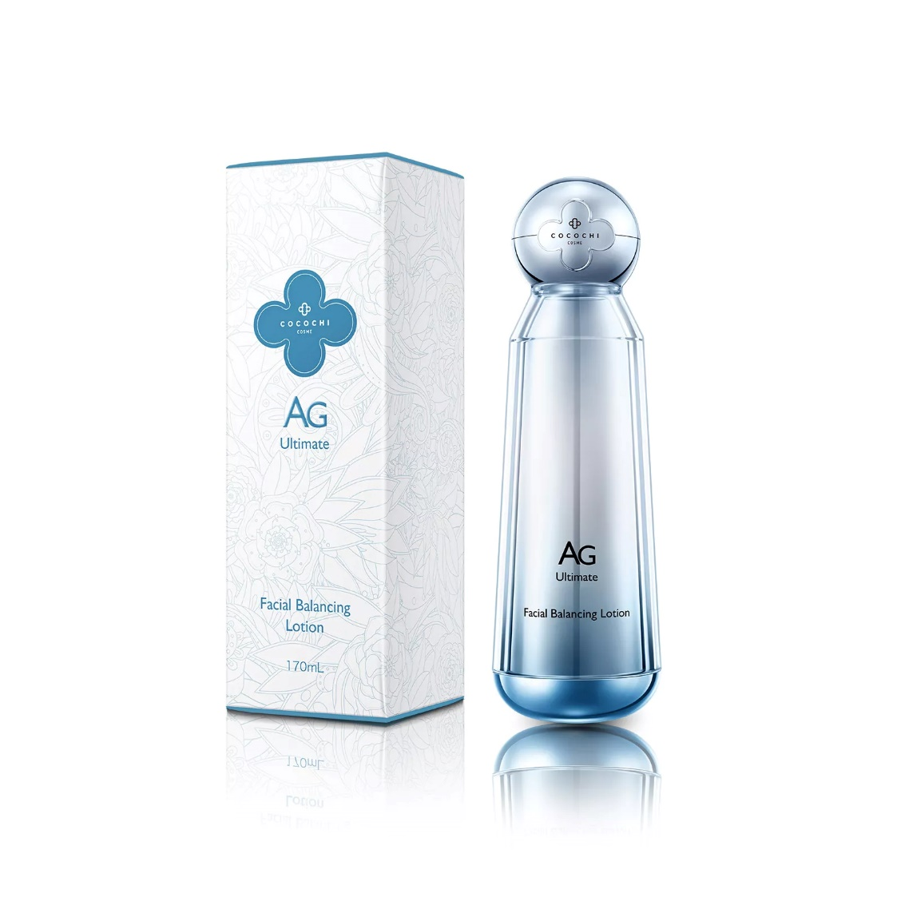
Увлажняющий балансирующий лосьон
Cocochi AG Ultimate Facial Balancing Lotion. Увлажняющий балансирующий лосьон Кокочи, 170 мл
Идеальный лосьон для чувствительной и сухой кожи, который успокаивает, увлажняет и придает коже здоровый и свежий вид. Лосьон для лица содержит запатентованный ботанический комплекс Orimos® и сбалансированную комбинацию ингредиентов, которые интенсивно увлажняют кожу, предотвращают сухость и шелушения, поддерживают барьерные функции кожи и защищают кожу от неблагоприятного воздействия окружающей среды.
Содержит запатентованный ботанический комплекс Orimos® – бленд экстрактов листьев мушмулы, розмарина и зеленого чая (тенча). Интенсивно увлажняет, повышает барьерные функции кожи, препятствует шелушению, раздражению и появлению акне у взрослых, придает коже здоровое сияние. Это уникальный компонент, который борется с гликацией, тусклостью и желтым оттенком кожи.
Аквапорин (AQP3) способствует транспортировке влаги в клетках, что предотвращает сухость и поддерживает барьерные функции кожи.
Рекомендуется для кожи, склонной к раздражению, огрубению и чувствительной к воздействиям окружающей среды.
Применение
Утром и вечером нанести на ладонь небольшое количество лосьона, размером приблизительно с 2-х рублевую монету. Ладонями обеих рук равномерно и бережно нанести лосьон на предварительно очищенную кожу лица, на особо сухие места нанести дважды.
confidential

Slide 13
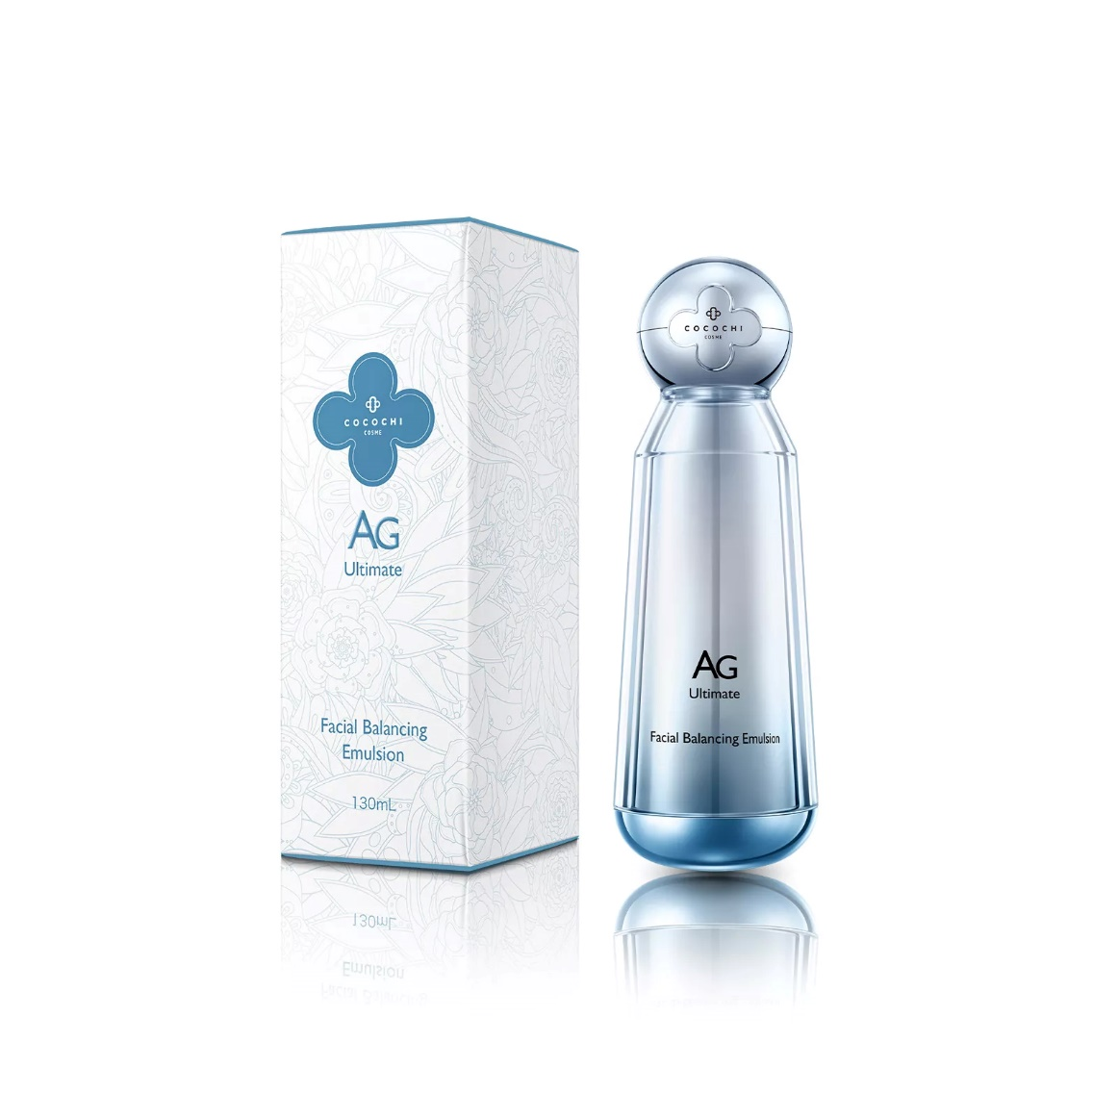
Увлажняющий балансирующая эмульсия
Cocochi AG Ultimate Facial Balancing Emulsion. Балансирующая увлажняющая эмульсия Кокочи, 130 мл
Легкая, но насыщенная по составу эмульсия для лица, которая восстанавливает обезвоженную и раздраженную кожу, придавая ей гладкость и увлажненность. Содержит запатентованный ботанический комплекс Orimos® и сбалансированную комбинацию ингредиентов, которые интенсивно увлажняют, предотвращают сухость и шелушения, придают коже упругость. Обладает противовоспалительным действием и поддерживает барьерные функции кожи.
Содержит запатентованный ботанический комплекс Orimos® – бленд экстрактов листьев мушмулы, розмарина и зеленого чая (тенча). Интенсивно увлажняет, повышает барьерные функции кожи, препятствует шелушению, раздражению и появлению акне у взрослых, придает коже здоровое сияние. Это уникальный компонент, который борется с гликацией, тусклостью и желтым оттенком кожи.
Триэтилгексаноин, сквалан и экстракт артемии успокаивают кожу и восстанавливают поврежденные клетки.
Натуральные экстракты плодов эводии и облепихи поддерживают упругость кожи, а экстракт горечавки и гвайазулен обеспечивают противовоспалительный эффект.
Рекомендуется для сухой, раздраженной и реактивной кожи, особенно в условиях перепадов температур и при использовании медицинских масок.
Небольшое количество эмульсии нанести на кончики пальцев и тщательно впитать в кожу помпажными движениями.
confidential

Slide 14
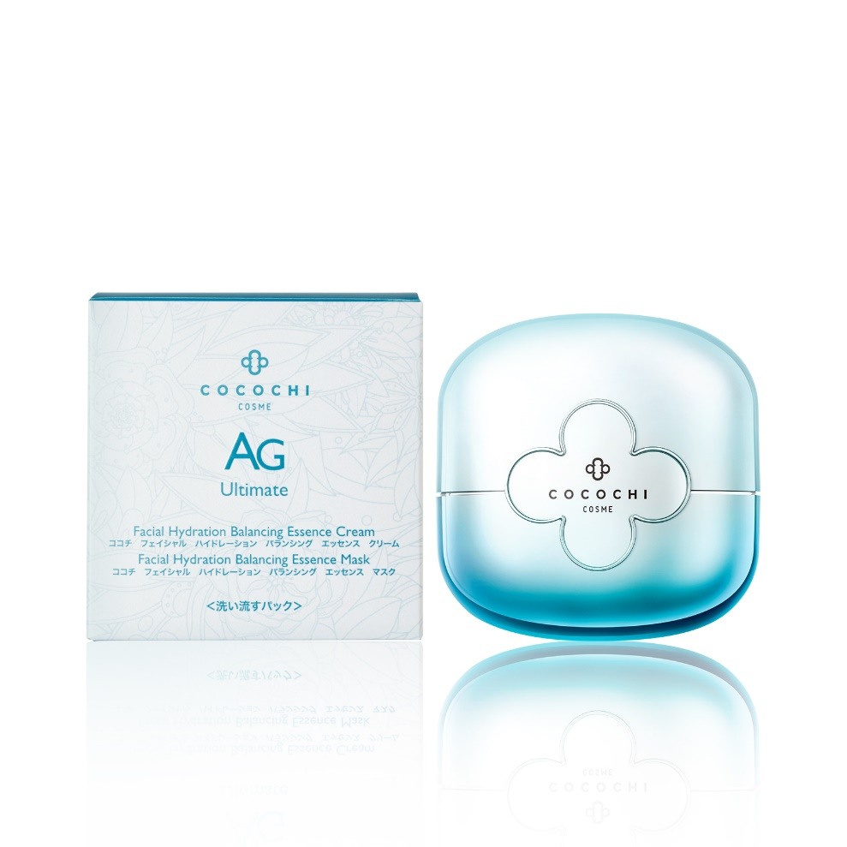
Увлажняющая балансирующая эссенция-крем-маска
Cocochi AG Ultimate Facial Hydration Balancing Essence Mask. Увлажняющая балансирующая кремовая маска-эссенция Кокочи, 90 г/20 г
Двухэтапная увлажняющая маска мгновенного действия для чувствительной, жирной, комбинированной и сухой кожи лица. Увлажняет, питает и укрепляет кожу всего за 15 минут. Содержит комплекс увлажняющих и антивозрастных компонентов, которые придают коже упругость, замедляют процессы старения и защищают кожу от негативного воздействия окружающей среды. Эффективно поддерживает водный баланс сухой кожи лица, повышает собственный иммунитет кожи, укрепляет барьерные функции.
Первый этап – нанесение крема, который помогает более глубокому проникновению увлажняющих ингредиентов, поддерживает барьерные функции кожи, способствует правильной текстуре кожи и ее упругости.
Второй этап – нанесение маски. Маска содержит комплекс увлажняющих и антивозрастных компонентов, которые увлажняют, питают и восстанавливают кожу, придают коже упругость и замедляют процессы старения. Благодаря водянистой кремовой текстуре маска эффективно поддерживает водный баланс сухой кожи лица, повышает собственный иммунитет кожи, укрепляет барьерные функции.
Экстракты листьев периллы, листьев оливы, цветов ромашки, упакованные в специально разработанные глубоко проникающие капсулы, задерживают влагу в подкожном слое и сохраняют уровень увлажненности кожи.
Сквалан и 4 вида церамидов (церамид NP, церамид AP, фитосфингозин, церамид EOP) питают и защищают кожу от негативных воздействий окружающей среды.
Гиалуроновая кислота обеспечивает максимальное увлажнение и сияние кожи.
Экстракт мандарина и экстракт цветка вишни сакуры освежают и придают коже здоровый блеск.
Экстракт зеленого чая и экстракт розмарина укрепляют и защищают кожу.
Экстракт листьев малины и экстракт сливы Умэ питают кожу и замедляют процессы старения.
Коллаген способствует улучшению упругости и эластичности кожи, обеспечивая глубокое увлажнение.
Эпидермальный фактор роста (EGF) - стимулирует деление и регенерацию клеток кожи.
Благодаря использованию нанолипосомальной технологии ингредиенты красоты упакованы в капсулы размером всего 80 нм, что позволяет им легко проникать в подкожный слой, насыщая кожу полезными веществами.
Не содержит спирта, парабенов и нефтяных эмульгаторов, поэтому подходит для чувствительной кожи.
Применение
1. Умойте лицо, нанесите 1 г. (примерно 2 жемчужины) крема (верхний уровень баночки) на чистую кожу. 2. После впитывания аккуратно нанесите 4.5 г (размером с вишню) маски (нижний уровень баночки) на кожу. 3. Через 10-15 минут аккуратно снимите излишки и умойтесь теплой водой. 4. После этого нанесите свой привычный повседневный уход. 5. Маску рекомендуется применять 2-3 раза в неделю или когда почувствуете сухость кожи или увидите её тусклый цвет.
confidential

Slide 15
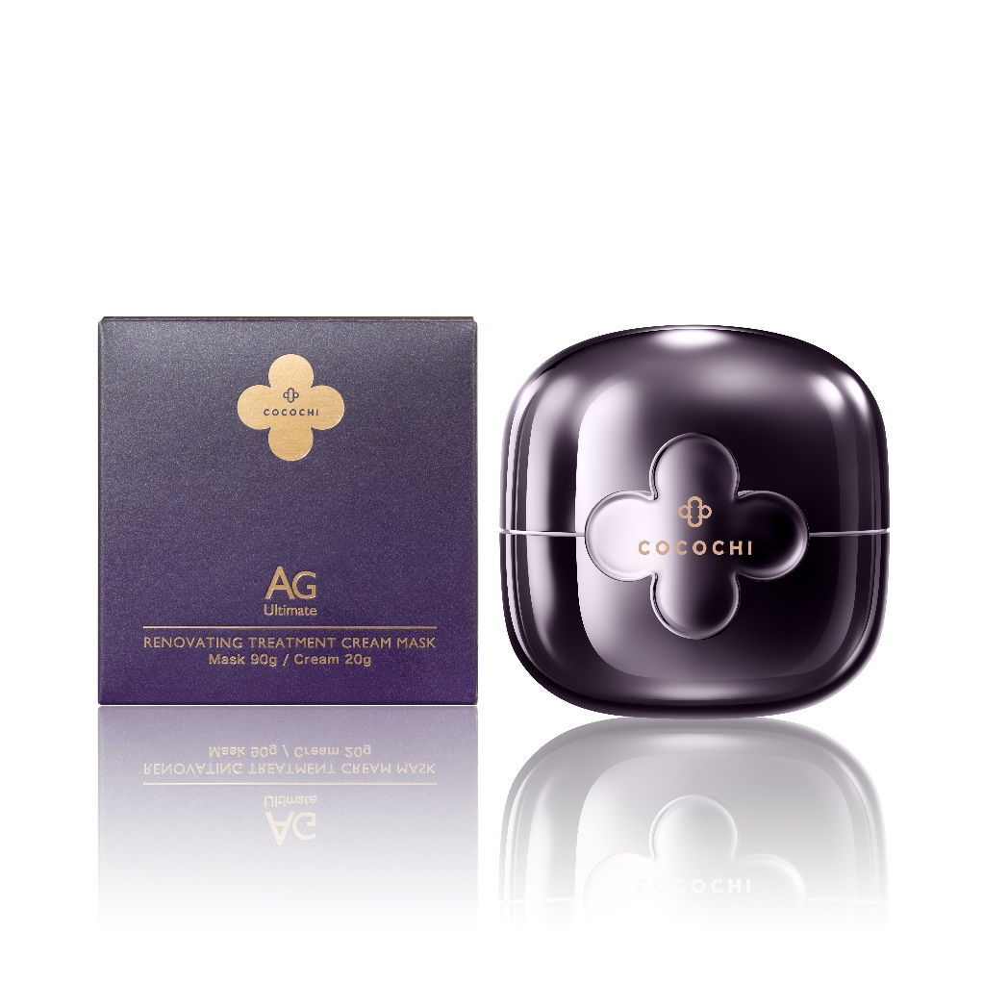
ПРОДУКТ
Cocochi AG Ultimate Renovating Treatment Cream Mask. Восстанавливающая кремовая маска Кокочи, 90 г/20 г
Двухэтапная восстанавливающая маска для сухой и обезвоженной кожи. Содержит запатентованный ботанический комплекс Orimos® и сбалансированную комбинацию ингредиентов, которые восстанавливают и поддерживают барьерную функцию кожи. Превосходно подходит для ухода за кожей в зимнее время года.
Первый этап – нанесение крема, который размягчает эпидермальный слой и помогает маске проникать в более глубокие слои кожи.
Второй этап – нанесение маски.
Крем богат увлажняющими, питательными, успокаивающими, смягчающими и антиоксидантными компонентами (масло ши, яичное масло, масло оливы, лецитин, токоферол, пантенол, бисаболол, экстракт мыльнянки лекарственной, экстракты листьев малины, мушмулы, зеленого чая, розмарина)
Маска восстанавливает и поддерживает естественную барьерную функцию кожи благодаря сбалансированной комбинации ингредиентов, таких как B5 и эктоин (органическая аминокислота). Превосходно подходит для ухода за кожей в зимнее время года.
В состав маски входит запатентованный ботанический комплекс Orimos®, который содержит экстракты мушмулы, розмарина и зеленого чая (тенча). Повышает барьерные функции кожи, оказывает профилактическое действие против шелушений, раздражений и взрослого акне, придает коже здоровое сияние. Это уникальный компонент, который борется с гликацией, тусклостью и желтым оттенком кожи.
Не содержит спирта, парабенов, красителей и нежно воздействует на кожу. Безопасна для всех типов кожи, включая чувствительную.
Применение
1. Умойте лицо, нанесите 1 г. (примерно 2 жемчужины) крема (верхний уровень баночки) на чистую кожу. 2. После впитывания аккуратно нанесите 4.5 г (размером с вишню) маски (нижний уровень баночки) на кожу. 3. Через 10-15 минут аккуратно снимите излишки и умойтесь теплой водой. 4. После этого нанесите свой привычный повседневный уход. 5. Маску рекомендуется применять 2-3 раза в неделю или когда почувствуете сухость кожи или увидите её тусклый цвет.
confidential

Slide 16
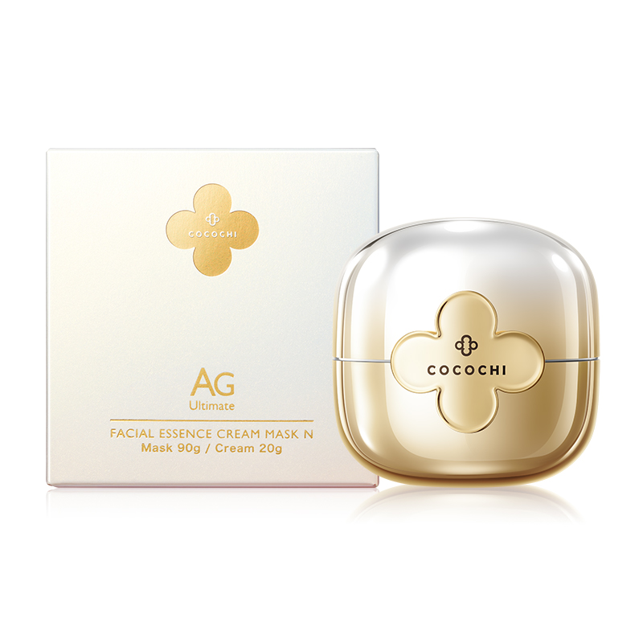
ПРОДУКТ
Cocochi AG Ultimate Facial Essence Cream Mask N. Кремовая антивозрастная маска-эссенция для кожи лица Кокочи, 90 г/20 г
Двухэтапная антивозрастная маска-эссенция для сухой кожи лица. Увлажняет, питает и восстанавливает кожу всего за 15 минут. Содержит запатентованный ботанический комплекс Orimos®, антиоксиданты, увлажняющие и антивозрастные компоненты, которые оказывают омолаживающее воздействие на возрастную кожу.
Первый этап – нанесение увлажняющего крема, который размягчает эпидермальный слой и помогает маске проникать в более глубокие слои кожи.
Второй этап – нанесение маски.
В состав маски входит запатентованный ботанический комплекс Orimos®, который содержит экстракты мушмулы, розмарина и зеленого чая (тенча). Повышает барьерные функции кожи, оказывает профилактическое действие против шелушений, раздражений и взрослого акне, придает коже здоровое сияние. Это уникальный компонент, который борется с гликацией, тусклостью и желтым оттенком кожи.
Маска содержит комплект увлажняющих компонентов, среди которых экстракт цветов Сатозакуры, масло рисовых отрубей, масло семян жожоба.
Фуллерен является мощнейшим антиоксидантом.
Алоэ вера успокаивает и смягчает кожу.
Благодаря использованию нанолипосомальной технологии ингредиенты красоты упакованы в капсулы размером всего 80 нм, что позволяет им легко проникать в подкожный слой, насыщая кожу полезными веществами.
Маска имеет очень нежную, приятную текстуру и легко распределяется.
Несмотря на то, что это маска, благодаря своей кремовой текстуре маска может использоваться вокруг глаз и губ.
Применение
1. Умойте лицо, нанесите 1 г. (примерно 2 жемчужины) крема (верхний уровень баночки) на чистую кожу. 2. После впитывания аккуратно нанесите 4.5 г (размером с вишню) маски (нижний уровень баночки) на кожу. 3. Через 10-15 минут аккуратно снимите излишки и умойтесь теплой водой. 4. После этого нанесите свой привычный повседневный уход. 5. Маску рекомендуется применять 2-3 раза в неделю или когда почувствуете сухость кожи или увидите её тусклый цвет.
confidential

Slide 17
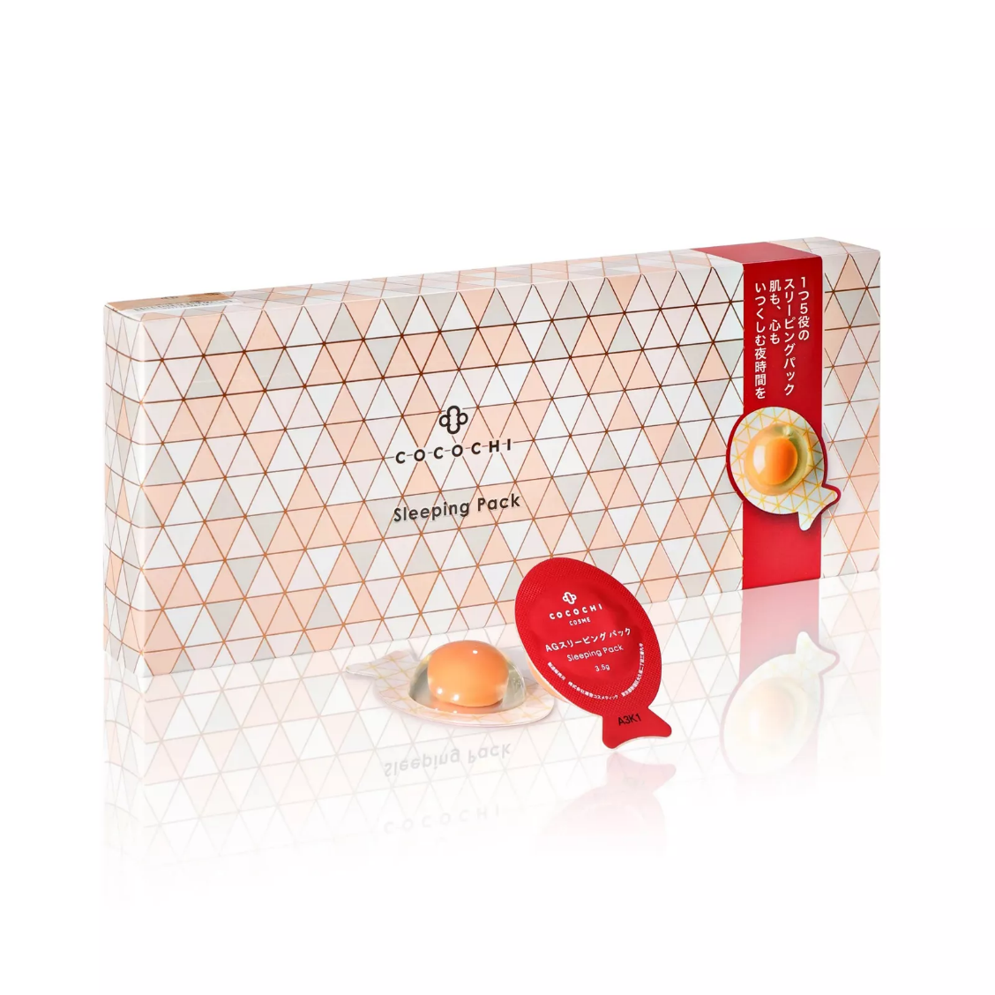
ПРОДУКТ
Cocochi AG Sleeping Pack N. Ночная восстанавливающая маска Кокочи, 3.5 г х 5 шт.
Кремовая ночная маска для лица с эффективным увлажняющим, омолаживающим и осветляющим действием для полноценного ухода за кожей. Содержит витамин B12, астаксантин, протиогликан и ниацинамид. После использования маски вы получите невероятно увлажненную, упругую и сияющую кожу.
В состав входит витамин В12 и астаксантин, который обладает ярко выраженными антивозрастными свойствами и препятствует фотостарению кожи.
Маска содержит протеогликан, который отлично удерживает влагу в коже и вырабатывает гиалуроновую кислоту, а также ниацинамид, который уменьшает влияние негативных факторов окружающей среды, оказывает антивозрастной эффект и влияет на процесс пигментации – замедляет доставку меланина к эпидермису.
Для повышения стабильности ингредиентов, капсулы крема обволакивает гель.
Маску рекомендуется использовать раз в неделю или в преддверии важного дня в конце вечернего ухода перед сном. Также маска удобна тем, что во время высокой занятости, когда у вас не хватает времени на полноценный уход за кожей, она может заменить все 4 этапа увлажнения кожи: лосьон, эмульсию, крем и маску.
Применение
Откройте одну капсулу и с помощью прилагаемой ложечки смешайте содержимое, затем нанесите на лицо. Смывать не нужно.
confidential

